Slide 1
Algoritma dan Struktur Data
Rekursi
Umi Sa’adah
Tita Karlita
Entin Martiana Kusumaningtyas
Arna Fariza
2021

Slide 2
Overview
Pendahuluan
Iterasi vs Rekursi
Konsep Rekursi
Syarat Proses Rekursi
Rekursi Tail

Slide 3
Pendahuluan
Rekursi adalah konsep pengulangan yang penting dalam ilmu komputer
Digunakan untuk merumuskan solusi sederhana dari sebuah permasalahan yang sulit untuk diselesaikan secara iteratif menggunakan loop for, while, atau do while
Digunakan untuk mendefinisikan permasalahan dengan konsisten dan sederhana
Rekursi membantu mengekspresikan algoritma menjadi lebih mudah untuk dianalisa

Slide 4


Slide 5


Slide 6

suatu proses yang memanggil dirinya sendiri untuk menyelesaikan suatu permasalahan yang diberikan

Slide 7

Iterasi
Kode program lebih panjang
Membutuhkan alokasi memori yang relatif kecil
Hanya membutuhkan satu kali pemanggilan fungsi
Mudah untuk di trace
Membutuhkan algoritma yang panjang

Slide 8
Rekursi
Kode program lebih ringkas dan mudah dipahami
Membutuhkan alokasi memori yang lebih besar
Membutuhkan pemanggilan fungsi yang berulang kali, dan terkadang menyebabkan overhead
Susah untuk di trace
Membutuhkan algoritma yang lebih sederhana

Slide 9
Dalam permasalahan faktorial sebuah bilangan n (ditulis n!), adalah hasil kali bilangan tsb dengan bilangan-bilangan di bawahnya hingga bilangan 1.
Misal : 4! = (4)*(3)*(2)*(1)
Dengan cara iteratif, secara umum dapat didefinisikan sbb :
n! = (n)*(n-1)*(n-2)* . . . * (1)

Slide 10

Dengan cara rekursi, dapat dijabarkan sbb :
- n! adalah hasil kali dari n dengan (n-1)!
- (n-1)! adalah n-1 dikalikan dengan (n-2)!
- (n-2)! adalah n-2 dikalikan dengan (n-3)!
- dst sampai dengan ketika n = 1, proses berhenti
Cara rekursif untuk permasalahan ini, secara umum dapat kita detailkan sebagai berikut:
d

Slide 11
Perlu Diingat
Suatu fungsi rekursi memiliki :
Fase awal : Awal dimulainya perhitungan, terjadi pemanggilan terhadap diri sendiri dan berhenti sampai kondisi terminal
Kondisi terminal : Suatu kondisi yang menghentikan proses pemanggilan diri sendiri
Fase balik : Perhitungan kembali hasil kembalian dari fase awal
Tidak semua perulangan dapat diselesaikan dengan rekursi

Slide 12





Proses memanggil dirinya sendiri
Fase berhenti saat telah mencapai kondisi terminal
Fungsi mengembalikan nilai yang dihasilkan dari fungsi ke fungsi sebelumnya
Fase berhenti saat fungsi sampai pada fungsi awal yang memanggil

Slide 13
F(3) = 3 x F(2)
F(2) = 2 x F(1)
F(1) = 1
Ilustrasi Fungsi
Dalam Memori
Fase awal
Kondisi terminal
F(2) = 2 x 1
F(3) = 3 x 2
F(3) = 6
Fase balik
F(2)
F(3)
Rekursi lengkap

Slide 14



Permasalahan yang dihadapi dapat dipecah menjadi lebih sederhana
Ada fungsi yang memanggil dirinya sendiri
Karena fungsi rekursi memanggil dirinya sendiri secara terus menerus, maka dari itu diperlukan suatu kondisi untuk menghentikan pemanggilan ini, kondisi ini disebut dengan kondisi terminal
Fungsi rekursi minimal memiliki satu kondisi terminal

Slide 15
Fungsi Rekursi Tanpa Batas Akhir
#include <stdio.h>
void tidak_Berhenti();
main(){
tidak_Berhenti();
}
void tidak_Berhenti() {
printf("Ctrl-Break untuk berhenti\n");
tidak_Berhenti();
}

Slide 16
Berhenti setelah n kali
#include <stdio.h>
#include <stdlib.h>
void berhenti_n_kali(int);
main(){
int n;
printf("Berapa kali rekursi : ");
scanf("%d", &n);
berhenti_n_kali(n);
}
void berhenti_n_kali(int n) {
static int i=0;
if (n<=0)
exit(0);
printf("%d kali\n",++i);
berhenti_n_kali(n-1);
}

Slide 17



Slide 18

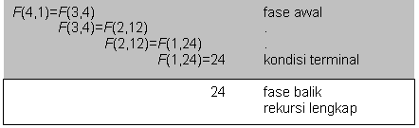
Untuk menghitung n!, rekursi tail didefinisikan sbb:
c

Slide 19

F(3,1) = F(2,3)
F(2,3) = F(1,6)
F(1,6) = 6
Ilustrasi Fungsi
Dalam Memori
Fase awal
Kondisi terminal
F(3,1) = 6
Fase balik
Rekursi lengkap
F(2,3)
F(3,1)

Slide 20

Menghitung faktorial
Menghitung perpangkatan
Mengecek bilangan prima
Mencari FPB
Menyelesaikan Menara Hanoi
Membuat tree
dll

Slide 21


Slide 22
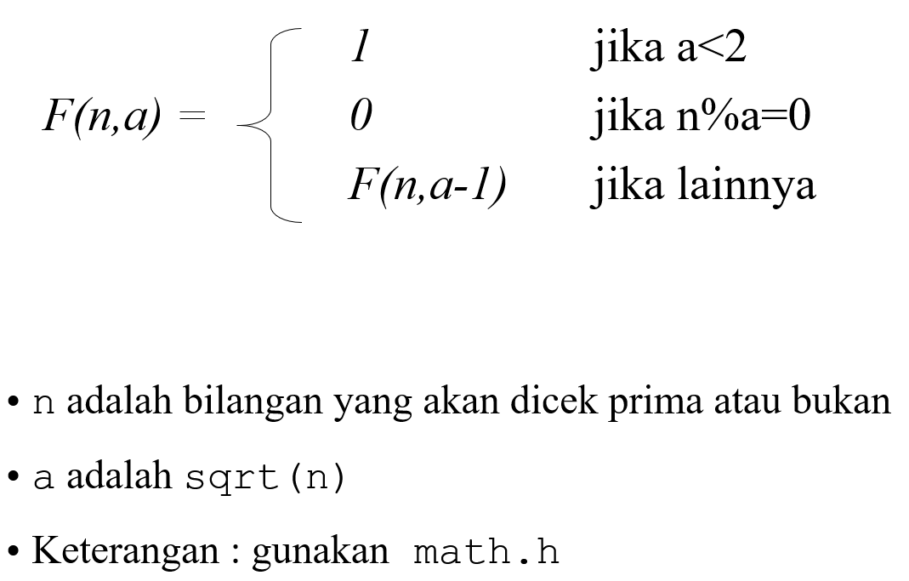
Fungsi Prima

Slide 23
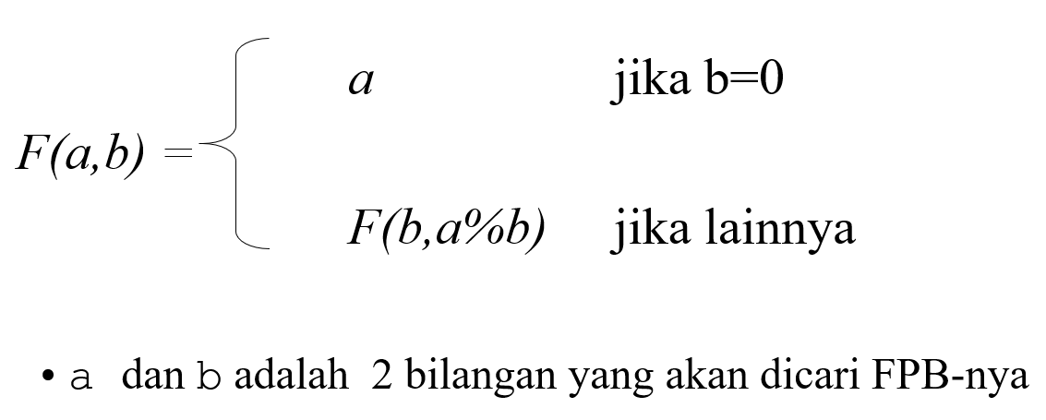
Fungsi FPB

Slide 24
Fungsi untuk menghitung durasi
#include <time.h>
clock_t wkt;
double durasi;
wkt = clock();
[proses]
wkt = clock() - wkt;
durasi = ((double) wkt) / CLOCKS_PER_SEC;
printf(“Durasi = %lg detik\n”, durasi);

Slide 25
Disusun oleh:
Fikkri Prasetya
2110151010
Rafidah Atika
2110151016
Faza Zulfika Permana Putra
2110151023

Slide 26
Referensi
Sa’adah, Umi. 2007. Bab 5 Rekursi. Surabaya: Politeknik Elektronika Negeri Surabaya
https://www.youtube.com/watch?v=DHkaG-pZR_8 ( diakses 13 Juni 2016 )
http://www.petanikode.com/2016/06/memahami-cara-kerja-fungsi-rekursif.html (diakses 13 Juni 2016 )
https://m1perpustakaanmateri.files.wordpress.com/2011/10/a2-asd-fungsirekusif-gnt.ppt ( diakses 13 Juni 2016 )

